Slide 1
Entrega 2
Alunos: Ana Claudia Batista da Silva, Fernando Henrique de Oliveira Celmer, Gabriel da Silva Rodrigues, Maurício Andreolla de Brito e Vanessa de Almeida França
Cliente: Professora Scheila Ávila e Silva
Projeto: Aplicativo sobre Depressão

Slide 2
Problema do Cliente
As dificuldades que hoje a gente tem é em relação à coleta de dados, por que esta teria que ser feita manual, ou seja, nós teríamos que ir atrás das pessoas, entender se as pessoas querem participar da pesquisa, e isso demandaria muito tempo. Além disso, existe o problema da veracidade das informações em papel, pois algumas vezes é complicado entender a letra das pessoas sendo assim é possível haver inconsistência nas respostas, também é complicado analisar todas essas informações através do papel.

Slide 3
Detalhamento do Negócio
Escopo
Medir o nível de depressão dos alunos matriculados regularmente nos cursos de graduação.
Objetivo
Utilizando-se de uma auto-avaliação através de perguntas em um questionário, o aplicativo será capaz de medir o nível de depressão de cada aluno e indicar ajuda profissional dependendo do resultado. Ao monitorar o nível de depressão dos alunos, será possível elaborar ações coletivas que minimizem tais efeitos na comunidade acadêmica e possa aumentar a qualidade de vida dos alunos.
Requisitos de Negócio
Para entrar no aplicativo seja para responder as perguntas ou consultar o histórico, o usuário deve efetuar login utilizando o email da UCS e senha.
Em seguida, o usuário deverá concordar com o termo de consentimento para uso de suas respostas (apenas para fins de pesquisa). Caso concorde, será liberado primeiramente o questionário sócio-demográfico para identificar o contexto em que o aluno se encontra.
Após este questionário ser totalmente respondido, será liberado então o questionário que conterá as perguntas para auto-avaliação dos sintomas de depressão, que também deverá ser respondido totalmente.
Com estas informações, o aplicativo poderá processá-las e apresentar um score correspondente à um nível médio dos sintomas, que ficará disponível para futuras consultas. Como fator limitante para melhor avaliar a evolução dos sintomas, o questionário poderá ser respondido apenas e um intervalo igual ou superior à 15 dias do último respondido.

Slide 4
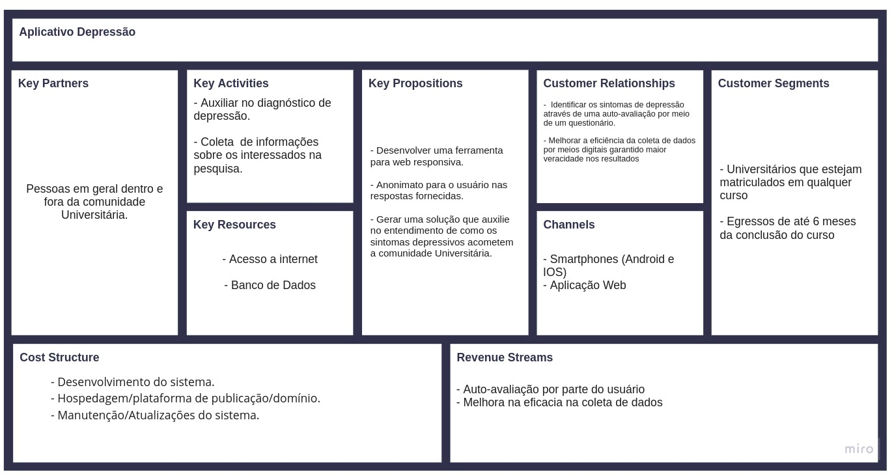
Canvas

Slide 5
Requisitos Funcionais
. Login do usuário
. Dashboard do aluno
. Questionário sócio demográfico
. Questionário de auto-avaliação
. Score das Respostas para o aluno
. Workspace para os responsáveis da pesquisa poderem analisar os dados
. Anonimato com os dados fornecidos dos usuários

Slide 6
Requisitos Não-Funcionais
. Solução responsiva
. Interface intuitiva para o usuário
. Desempenho
. Alta disponibilidade
. Segurança

Slide 7
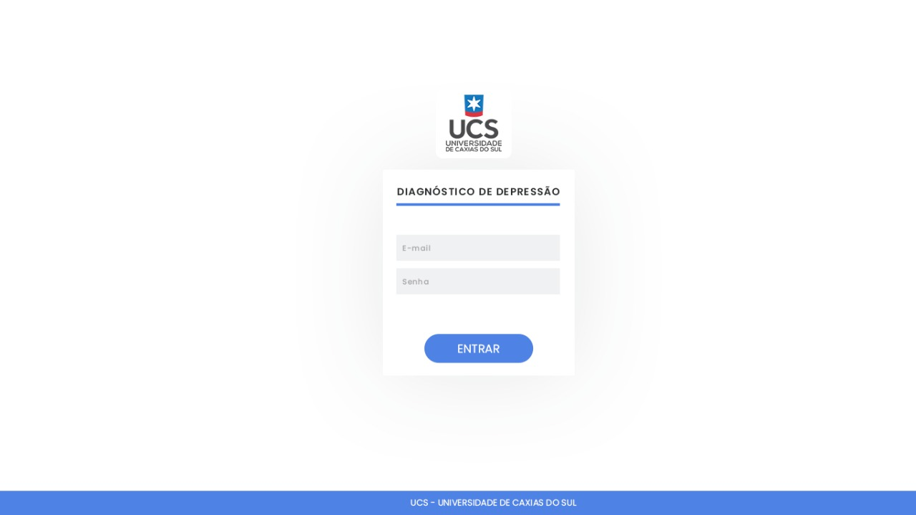
Mockups

Slide 8
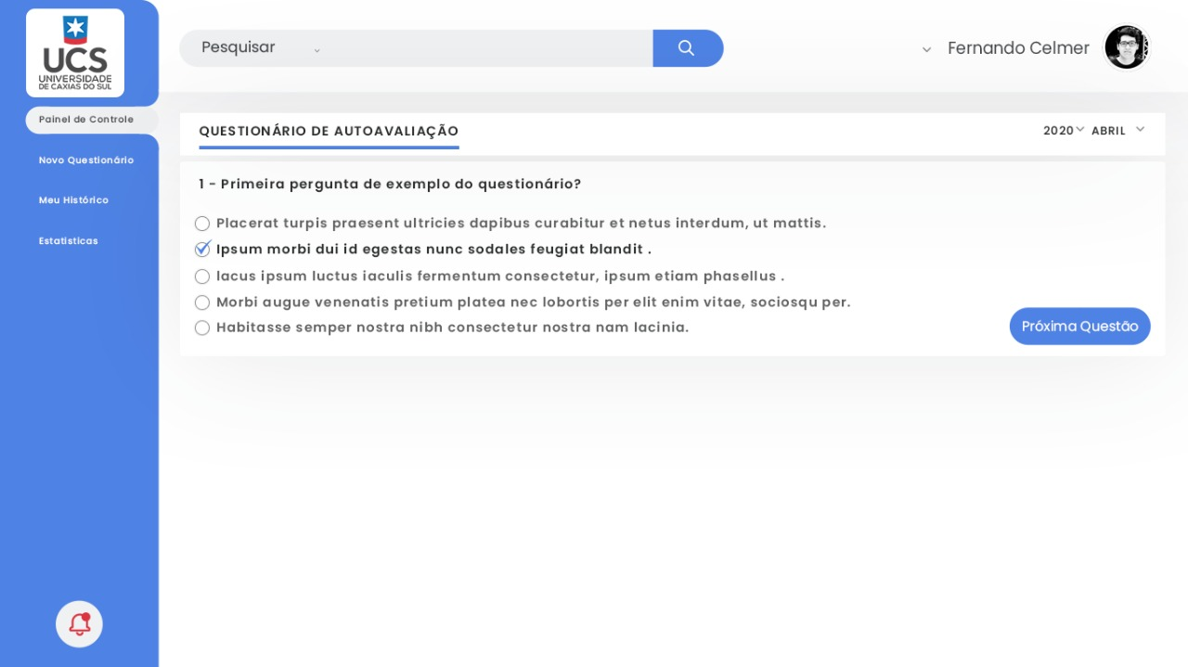
Mockups

Slide 9
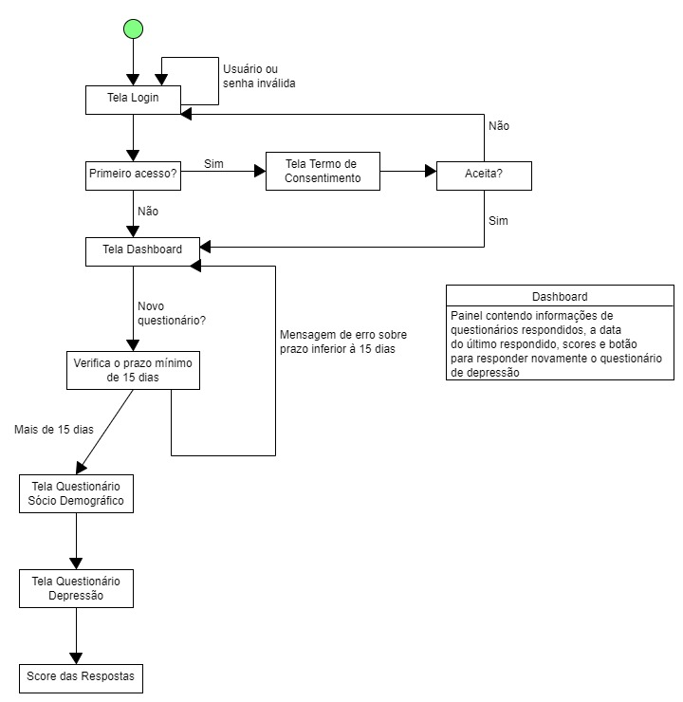
Modelo de Negócio

Slide 10
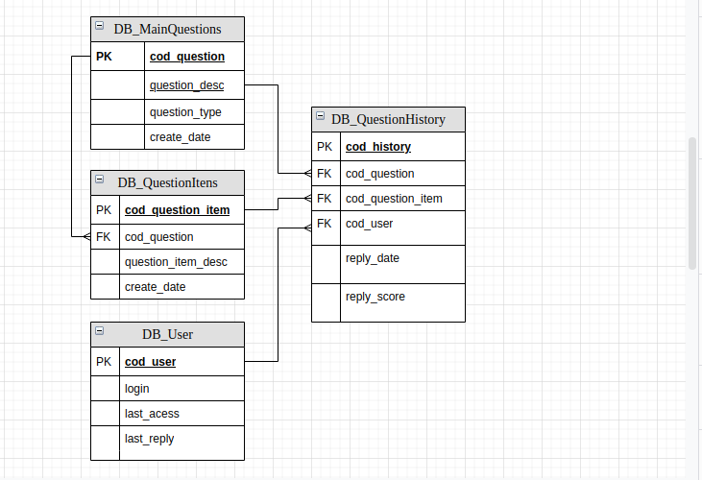
Modelo de Dados

Slide 11
Implementação
Metodologia: Método Ágil Scrum
Tecnologias: PHP, Codeigniter, jQuery, Bootstrap
Banco de dados: MySQL Server

Slide 12
Scrum Product Backlog - Lista de funcionalidades
Maior prioridade | - Módulo de Autenticação
 | - Módulo de perguntas sócio-demográficas
 | - Módulo de perguntas sobre sintomas depressivos
Média prioridade | - Módulo do sistema de score
 | - Módulo de coleta das informações obtidas
Menor prioridade | - Dashboard usuário
 | - Dashboard pesquisadores
 | - Consulta de histórico de resposta do usuário

Slide 13
Opinião do Cliente
Entramos em contato através do WhatsApp, para ter um feedback da solução até aqui desenvolvida, mas não obtivemos resposta.

